Slide 1
Vue d’ensemble des systèmes numériques

Slide 2
Sujets de ce thème
Survol des systèmes numériques
Systèmes et phénomènes discrets et continus
Quatre niveaux d’abstraction d’un système numérique
Quatre considérations pour l’implémentation d’un système numérique
Le problème du partitionnement logiciel et matériel

Slide 3






Un monde de systèmes numériques
santé
domotique
automobile
aérospatiale
divertissement
photocopieuses
consoles de jeux
postes de pilotage
routeurs de réseau
téléphones cellulaires
guichets automatiques
contrôleurs de freins antiblocage

Slide 4
Systèmes numériques vs systèmes analogiques
Par « numérique », on veut dire « discret ».
Par « analogique » on veut dire « continu ».
Un système numérique traite de l’information sous forme discrète:
  nombre fini de valeurs ou d’états différents;
  moments d’échantillonnage périodiques.
Dans la nature, l’information est continue:
  en grandeur;
  dans le temps; et,
  dans l’espace.

Slide 5
Phénomènes numériques (discrets) et analogiques (continus)
Exemples de phénomènes discrets :
  le nombre de personnes dans une salle;
  le solde d’un compte bancaire; et,
  l’ensemble des cours d’un programme universitaire.
Exemples de phénomènes continus :
  les phénomènes naturels : la température de l’air, la pression atmosphérique, la vitesse et la direction du vent, le débit d’une rivière;
  la voix, la musique, les impulsions d’un sonar et autres sons, qui sont en fait des variations de pression dans un matériel solide, liquide ou gazeux;
  les signaux électriques provenant du cerveau;
  les signaux de communication et de radar (signaux en radiofréquences).

Slide 6
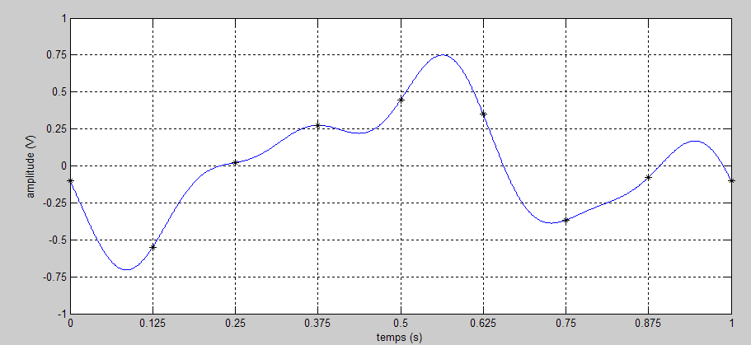
Numériser un signal analogique
Numériser un signal analogique correspond à le discrétiser en amplitude à des moments précis.
Pour numériser un signal naturel, on doit:
  l’échantillonner, c’est-à-dire le mesurer en un instant ou un lieu précis; et,
  en quantifier l’amplitude, c’est-à-dire lui associer une valeur discrète parmi un ensemble de valeurs.
Par exemple, pour numériser la musique à une qualité de CD audio, on a:
  44100 échantillons par seconde; et,
  65536 niveaux d’intensité (= 16 bits de résolutions).
Exemple: numérisation d’un signal continu à 2 dimensions.
3
2
1
0
-1
-2
-3
-4
Ici on prend 8 échantillons par seconde.
On quantifie l’information sur 8 niveaux, avec 3 bits.
La représentation numérique de ce signal serait:
{0, -2, 0, 1, 2, 2, -1, 0, 0}

Slide 7
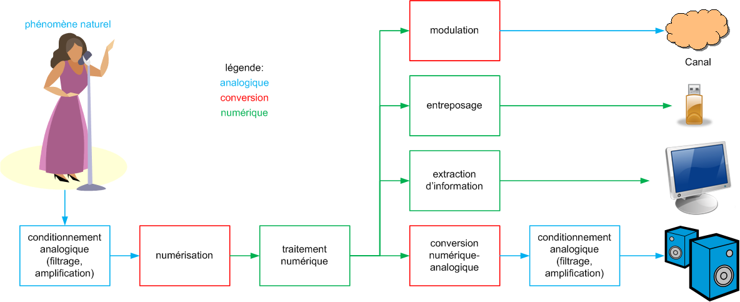
Un système numérique et son environnement
Le traitement effectué sur l’information numérisée peut inclure :
  la compression d’une image;
  la reconnaissance ou la synthèse de la parole;
  la transmission d’information dans un réseau; ou,
  la confirmation de l’identité d’une personne selon des caractéristiques biométriques.

Slide 8
Avantages des systèmes numériques
Les systèmes numériques présentent d’importants avantages par rapport aux systèmes analogiques.
On note entre autres:
  la fiabilité accrue due à l’indépendance aux variations de température, de tension d’alimentation et de temps;
  la possibilité de transmettre et reproduire l’information de façon exacte;
  la flexibilité de conception et la facilité de fabrication; et,
  la baisse des coûts et de la taille, et l’augmentation de la fréquence d’opération.

Slide 9
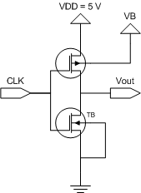

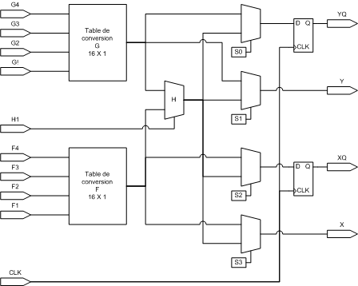
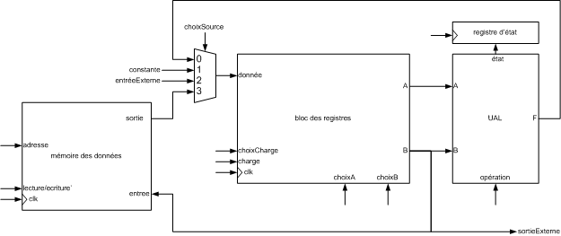
Quatre niveaux d’abstraction des systèmes numériques
On peut identifier quatre niveaux d’abstraction pour les systèmes numériques :
  le niveau des circuits: transistors, diodes, résistances, condensateurs et inductances;
  le niveau des portes logiques: les portes de base (ET, OU, NON, etc.); et,
  le niveau des modules (multiplexeurs, encodeurs, additionneurs, multiplicateurs, bascules):
  le niveau du système: microprocesseur, mémoire, unités d’entrée-sortie, bus.

Slide 10
Quatre considérations pour l’implémentation d’un système numérique
La précision des calculs:
  Ex. téléphonie 8 bits, CD audio 16 bits
La puissance consommée:
  Durée des piles.
  Dissipation de la chaleur.
La taille du système:
  Intégration de plus de fonctionnalités dans une même puce.
Le taux de traitement et la latence (la « vitesse »):
  Nombre d’opérations effectuées par unité de temps.
  Directement proportionnel …
    à la fréquence d’horloge du système; et,
    au nombre d’unités parallèles de traitement.

Slide 11
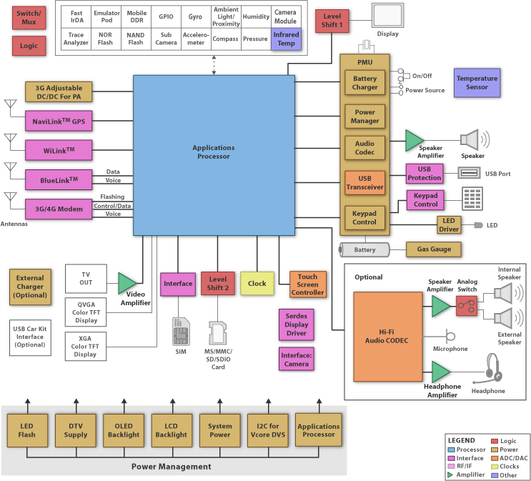
Partitionnement matériel et logiciel d’un système numérique embarqué
Le partitionnement consiste à déterminer comment chaque module et sous-module sera implémenté:
  ‘en logiciel’ sur un processeur à usage général;
  ‘en matériel’ sur un processeur spécialisé.
Une implémentation logicielle offre plus de flexibilité, alors qu’une implémentation matérielle offre plus de performance.
Choisir où placer un module est difficile et nécessite de faire des compromis en termes de
  précision des calculs;
  puissance consommée;
  taille du système; et
  taux de traitement.
Texas Instruments, Handset: Smartphone. Consulté le 16 juin 2014, tiré de focus-webapps.ti.com/docs/solution/folders/print/394.html

Slide 12
Vous devez maintenant être capable de …
Donner des exemples de systèmes numériques et nommer des avantages des systèmes numériques. (B1)
Distinguer les concepts ‘discret’ et ‘continu’ et donner des exemples de phénomènes correspondants. Expliquer le principe de l’échantillonnage d’un signal continu. (B2)
Décrire les quatre niveaux d’abstraction d’un système numérique : circuit, portes logiques, modules, système. (B2)
Décrire les quatre considérations principales pour l’implémentation d’un système numérique : précision, puissance, taille et taux de traitement. (B2)
Décrire le problème du partitionnement « logiciel (temporel) vs matériel (spatial)». (B2)
Code | Niveau (http://fr.wikipedia.org/wiki/Taxonomie_de_Bloom)
B1 | Connaissance - mémoriser de l’information.
B2 | Compréhension – interpréter l’information.
B3 | Application – confronter les connaissances à des cas pratiques simples.
B4 | Analyse – décomposer un problème, cas pratiques plus complexes.
B5 | Synthèse – expression personnelle, cas pratiques plus complexes.

